Slide 1
Časová pásma
Registrační číslo projektu: CZ.1.07/1.1.38/02.0025
Název projektu: Modernizace výuky na ZŠ Slušovice, Fryšták, Kašava a Velehrad
Tento projekt je spolufinancován z Evropského sociálního fondu a státního rozpočtu České republiky.
Z_009_Vesmír, kartografie_Časová pásma
Autor: Mgr. Helena Nováková
Škola: Základní škola Slušovice, okres Zlín, příspěvková organizace

Slide 2
Anotace:
Digitální učební materiál je určen pro seznámení žáků se základními pojmy týkajících se časových pásem a jejich snazší pochopení s doprovodem digitálního materiálu
Materiál vysvětluje základní pojmy, podporuje aktivní zapojení žáků a prověřuje míru získaných vědomostí.
Je určen pro předmět zeměpis a ročník šestý
Tento materiál vznikl jako doplňující materiál k učebnici: Přírodní prostředí Země (Přírodní prostředí Země. třetí. Praha: České geografické společenství, 2008. ISBN 978-80-86034-84-3)

Slide 3
Místní čas
každé místo na zemském povrchu má svůj místní čas
na každém poledníku platí jiný místní čas
časový rozdíl mezi dvěma poledníky je 4 minuty
Jaký čas platí směrem na východ?
vyšší
nižší

Slide 4
Úkoly:
Ve slepé mapě popiš všechny vyznačené města
Naznač poledníky, které ČR procházejí
Představ si, že je v Ostravě právě poledne, kolik hodin bude v Karlových Varech?

Slide 5
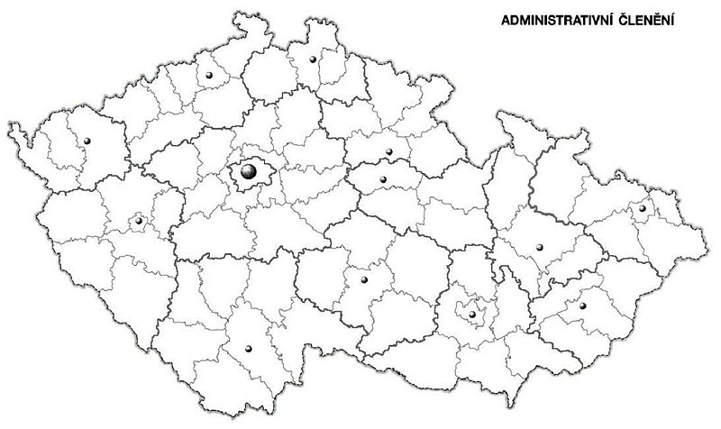
12°
13°
14°
15°
16°
17°
18°
Liberec
Ústí n. L.
Kladno
Karlovy Vary
Hradec Králové
Praha
Pardubice
Plzeň
Ostrava
Olomouc
Jihlava
Zlín
České Budějovice
Brno
11:52
12 hodin
11:36
11:40
11:44
11:48
11:56

Slide 6
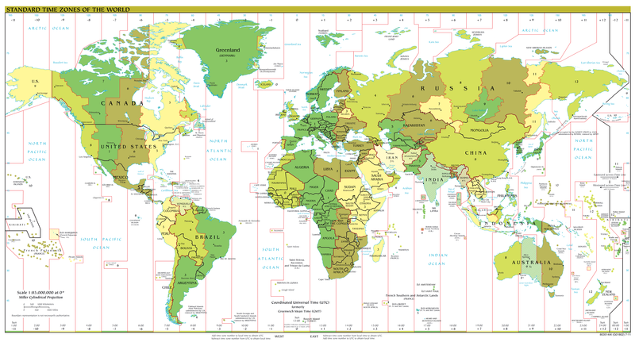
Pásmový čas
Jaké výhody a nevýhody má podle vás místní čas?
platnost stejného času na větším území
na Zemi je celkem 24 časových pásem po každých 15 polednících – časový rozdíl pro každé pásmo je 1 hodina

Slide 7
Když je v Londýně právě 12 hodin poledne, kolik hodin je v Praze?
Londýn
Praha
o jednu hodinu víc – tzn. 13 hodin poledne

Slide 8
V ČR je právě 12:00, kolik hodin je v uvedených zemích? (co k sobě patří?)
12:00
22:00
8:00
Čína
Tunisko
13:00
Argentina
20:00
Finsko
Austrálie

Slide 9
Letní čas
Jaký význam má letní čas?
abychom lépe využili denní světlo, začíná na jaře platit letní čas
BŘEZEN
poslední víkend ze soboty na neděli
2:00 → 3:00
ŘÍJEN
poslední víkend ze soboty na neděli
3:00 → 2: 00

Slide 10
KONEC

Slide 11
Zdroje obrázků:
Administrativni cleneni CR. In: Wikipedia: the free encyclopedia [online]. San Francisco (CA): Wikimedia Foundation, 2010 [cit. 2012-11-26]. Dostupné z: http://upload.wikimedia.org/wikipedia/commons/thumb/d/da/Administrativni_cleneni_CR.JPG/800px-Administrativni_cleneni_CR.JPG
Landscape 7. Http://www.clker.com [online]. 2011 [cit. 2012-11-26]. Dostupné z: http://www.clker.com/cliparts/U/D/y/X/o/j/landscape-md.png
Standard time zones of the world. In: Wikipedia: the free encyclopedia [online]. San Francisco (CA): Wikimedia Foundation, 2012 [cit. 2012-11-26]. Dostupné z: http://upload.wikimedia.org/wikipedia/commons/thumb/a/ad/Standard_time_zones_of_the_world.png/800px-Standard_time_zones_of_the_world.png

